Slide 1
Estructura de Datos y Algoritmos
ITBA 2025-Q1

Slide 2
AVL
Toda la eficiencia de un árbol BST está en su altura…
¿Cuál es la altura de un AVL? ¿Cuál es su peor caso?
Rta: el árbol de Fibonacci. Es el AVL que presenta el peor desbalanceo posible.

Slide 3
Árbol de Fibonacci
El Árbol de Fibonacci se define así:
Fibonacci de orden 0 es el ÁRBOL NULO
Fibonacci de orden 1 es un NODO
Fibonacci de orden h≥2 es un árbol que tiene:
como hijo izquierdo un Fibonacci de orden h -1
como hijo derecho un Fibonacci de orden h - 2.

Slide 4

TP 5D – Ejer 5.1
Dibujar el Arbol de Fibonacci de orden 6
Cuántos nodos tiene?
Cuál es su altura?

Slide 5


Rta: Fibo(0) null
Fibo(1)
Fibo(2)

Slide 6

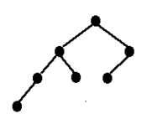
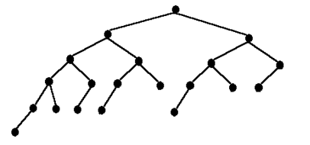
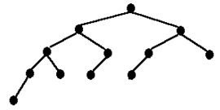
Fibo(3)
Fibo(4)
Fibo(5)
Fibo(6)

Slide 7
¿Cuántos nodos tiene el Fibonacci de orden 6? ¿Qué altura tiene?
Rta: 20 nodos y tiene altura 5

Slide 8
TP 5D – Ejer 5.2
Cual sería la altura de uno completo (perfectamente balanceado) con esa misma cantidad de nodos?
Comparar con fibo

Slide 9
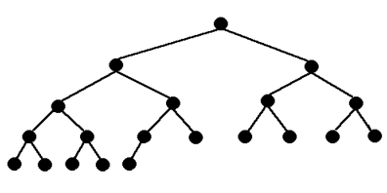
Rta: con 20 nodos este es el árbol perfectamente balanceado. Tiene altura 4.
Solo un valor menos de altura!

Slide 10
Formalizando…
Sea un AVL de altura h con la menor cantidad de nodos posibles en esa altura
Avl de altura 0 tiene 1 nodo
Avl de altura 1 tiene 2 nodos
Avl de altura 2 tiene 4 nodos
AVL de altura 3 tiene 7 nodos
AVL de altura 4 tiene 12 nodos
AVL de altura H tendrá
1 nodo + cantnodos avl altura h-1 + cantnodos avl altura h-2

Slide 11
AVL de altura h tendrá
1 nodo + cantnodos avl altura h-1 + cantnodos avl altura h-2
¿Qué relación tiene con los números de Fibonacci?
nrofibo(0)=0, nfibo(1)=1, nrofibo(2)=1, nrofibo(3)=2, nrofibo(4)=3, nrofibo(5)=5, nrofibo(6)=8, nrofibo(7)=13, etc

Slide 12
AVL altura h con menor cant de nodos | Cant nodos en relación a los números de fibo?
Altura 0 CantNodos=1 | nrofibo(altura+3)-1 = 1
Altura 1 CantNodos=2 | nrofibo(altura+3)-1= 2
Altura 2 CantNodos=1 + 1+ 2 = 4 | nrofibo(altura+3)-1= 4
Altura 3 CantNodos=1 + 4 +2 = 7 | nrofibo(altura+3)-1= 7
Altura 4 CantNodos=1 + 7 + 4 = 12 | nrofibo(altura+3)-1= 12
Altura 5 CantNodos=1 + 12 + 7 = 20
…
Altura h CantNodos=? | nrofibo(h+3)-1
Números de fibonacci :
nrofibo(0)=0, nrofibo(1)=1, nrofibo(2)=1, nrofibo(3)=2, nrofibo(4)=3, nrofibo(5)=5, nrofibo(6)=8, nrofibo(7)=13, nrofibo(8)=21, etc

Slide 13
El árbol AVL que mínima cantidad de nodos tiene para cierta altura es el Árbol de Fibonacci (es más esparcido posible por construcción).
Si ese árbol con mínima cantidad nodos y altura h sabemos que tiene CantNodos= nrosfibo(h+3)-1
donde h es su altura, entonces, otros árboles AVL con misma altura tendrán posiblemente más nodos
CantNodos >= nrosfibo(h+3)-1

Slide 14
Pero los numeros de Fibonacci tienen una propiedad. Ver https://en.wikipedia.org/wiki/Fibonacci_number

Slide 15


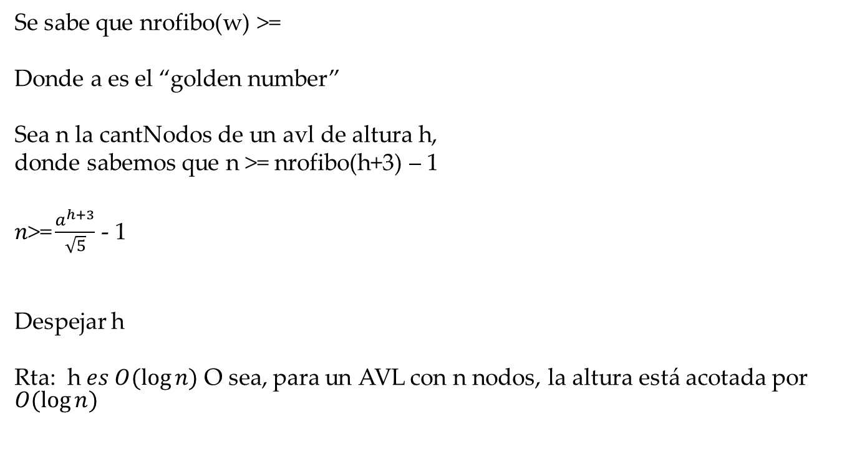
Se sabe que nrofibo(w) >=
Donde a es el “golden number”
Sea n la cantNodos de un avl de altura h,
donde sabemos que n >= nrofibo(h+3) – 1
$n\text{>=}\frac{a^{h+3}}{\sqrt{5}}$ - 1
Despejar h
Rta: h $es O(log⁡n)$ O sea, para un AVL con n nodos, la altura está acotada por $O(log⁡n)$

Slide 16
Recapitulando
Peor caso de AVL con N=20 ⇒ Altura = 5
Perfectamente Balanceado con N=20 ⇒ Altura = 4
⇓
Diferencia poco significativa en altura
Mantener AVL es menos costoso que un completo (perfectamente balanceado)
⇓
Preferible un árbol AVL

Slide 17
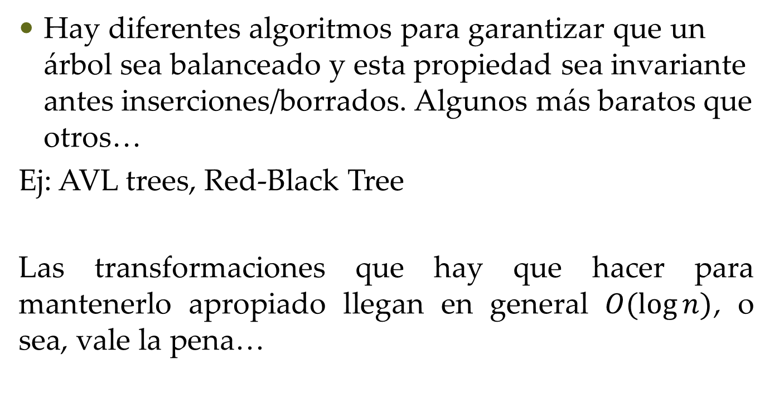
Hay diferentes algoritmos para garantizar que un árbol sea balanceado y esta propiedad sea invariante antes inserciones/borrados. Algunos más baratos que otros…
Ej: AVL trees, Red-Black Tree
Las transformaciones que hay que hacer para mantenerlo apropiado llegan en general $O(log⁡n)$, o sea, vale la pena…

Slide 18
Estudiar cómo son las inserciones (algorítmicamente, gráficamente) en Red Black Tree que es otro tipo de algoritmo que garantiza operaciones en O(log N).
Este árbol es el que tiene implementado Java.

